Slide 1
67.
Vacances
Voyages

Slide 3
C’est quoi le Rando-raid?
Quelle est sa durée?
On nage dans la mer?
On se promène à moto?
Qu’est-ce qu’on gagne?
Tu dois avoir quel âge pour participer?
Doit-on avoir un vélo?
Qu’est-ce qu’il faut avoir?
(f)

Slide 4
Les activités des vacances
Je me baigne
Je me bronze sur la plage
Je fais du ski nautique
Je joue aux raquettes
Je joue au beach-volley
Je me promène

Slide 5
Je visite un musée
J’admire une statue / un monument
J’achète des souvenirs
Je goûte aux spécialités

Slide 6
Je m’amuse bien!
C’est top!
Je m’ennuie.
J’en ai assez
Ça suffit
J’en peux plus

Slide 16
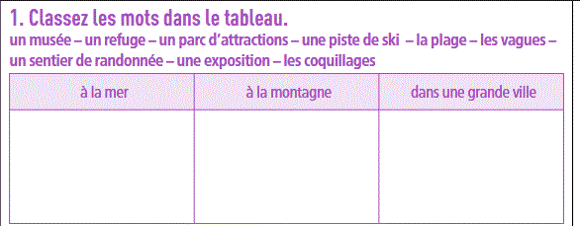
(f)

